Slide 1
深度学习 Lab7-recurrent neural network
兰韵诗
本次Lab有作业，请在3月31号结束之前提交！！！

Slide 2
Lab7
1.熟悉文本生成任务的流程
2.补全rnn_hard_version.py 文件中的基于GRU的歌词预测模型

Slide 3
Recurrent Neural Network
根据提示，补全基于GRU的歌词预测模型代码
利用设定好的输入完成GRU的前向传播和歌词预测模型主体
正确定义和初始化GRU中的参数
不能调用其他工具包，不能调用pytorch内置的GRU模块，只能在“to do”下面书写代码
提交之后，测试集上的准确率应该在一个正确的范围内可多次提交。即使对自己的代码没有自信也一定要提交，我们会酌情给过程分
TO DO： 完成《Recurrent Neural Network》项目。补全rnn_hard_version.py文件使exercise_rnn.py文件中的train_with_RNN_hard()可以顺利执行。

Slide 4
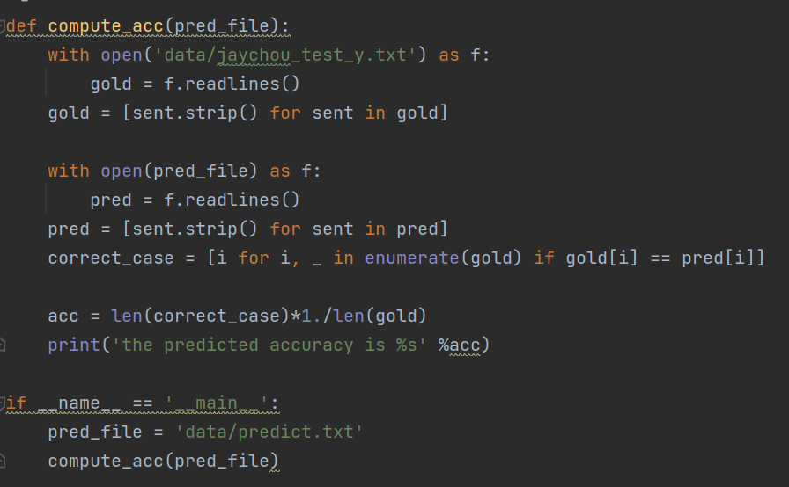
Evaluation脚本
Note：为了测试方便，这里我们使用准确率作为我们的生成评估标准。实际生成任务一般采用BLEU，Rouge等

